Slide 1
听到就相信
马可福音七：24—37
宋景昌牧师

Slide 2
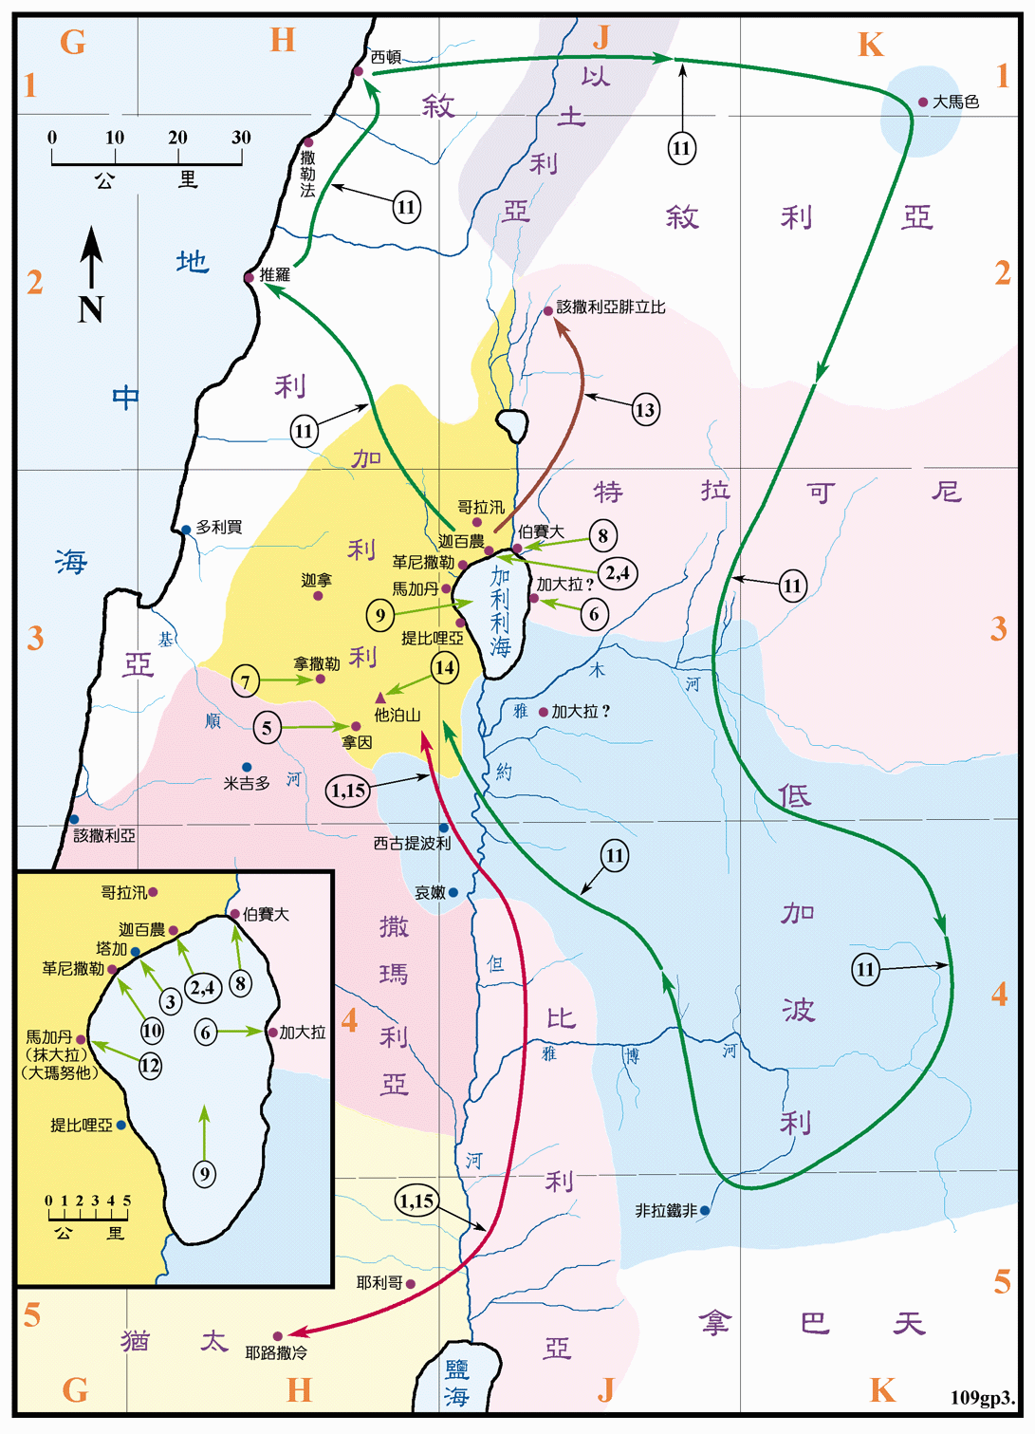

Slide 3
24耶稣从那里起身，往推罗、西顿的境内去，进了一家，不愿意人知道，却隐藏不住。

Slide 4
「耶稣和门徒退到海边去，有许多人从加利利跟随他。还有许多人听见他所做的事，就从犹太、耶路撒冷、以土买、约旦河的东边，以及推罗和西顿的附近地方来到他那里。」(可三：7-8)

Slide 5
主耶稣在的名声外邦人中被传遍，虽然外邦人没有亲眼见过耶稣，只是听闻别人说的话，就深深相信主耶稣能拯救他们。
外邦人对主耶稣所传的信息、所行的神迹奇事内心的渴望和确信，比起应该期望「弥赛亚」出现的犹太人更多。

Slide 6
患经血不止长达十二年的女人
一位罗马军官因为家仆病危而来恳求耶稣基督的医治
还有那位在井旁与耶稣谈话的那位撒马利亚的女人

Slide 7
耶稣走遍各城各乡，宣讲天国的福音
耶稣的福音对象是那些人？
什么人听了就愿意接受福音呢？

Slide 8
耶稣从那里起身，往推罗、西顿的境内去，进了一家，不愿意人知道，却隐藏不住。
当下，有一个妇人，她的小女儿被污鬼附着，听见耶稣的事，就来俯伏在他脚前。
这妇人是希腊人，属叙利腓尼基族。她求耶稣赶出那鬼离开她的女儿。
耶稣对她说：「让儿女们先吃饱，不好拿儿女的饼丢给狗吃。」
妇人回答说：「主啊，不错；但是狗在桌子底下也吃孩子们的碎渣儿。」
耶稣对她说：「因这句话，你回去吧；鬼已经离开你的女儿了。」
她就回家去，见小孩子躺在床上，鬼已经出去了。

Slide 9
耶稣对她说：「让儿女们先吃饱，不好拿儿女的饼丢给狗吃。」
妇人回答说：「主啊，不错；但是狗在桌子底下也吃孩子们的碎渣儿。」
耶稣对她说：「因这句话，你回去吧；鬼已经离开你的女儿了。」
她就回家去，见小孩子躺在床上，鬼已经出去了。

Slide 11
耶稣又离了推罗的境界，经过西顿，就从低加坡里境内来到加利利 海。
有人带着一个耳聋舌结的人来见耶稣，求他按手在他身上。
耶稣领他离开众人，到一边去，就用指头探他的耳朵，吐唾沫抹他的舌头，
望天叹息，对他说：「以法大！」就是说：「开了吧！」
他的耳朵就开了，舌结也解了，说话也清楚了。
耶稣嘱咐他们不要告诉人；但他越发嘱咐，他们越发传扬开了。
众人分外希奇，说：「他所做的事都好，他连聋子也叫他们听见，哑巴也叫他们说话。」

Slide 12
耶稣领他离开众人，到一边去，就用指头探他的耳朵，吐唾沫抹他的舌头，
望天叹息，对他说：「以法大！」就是说：「开了吧！」
他的耳朵就开了，舌结也解了，说话也清楚了。
望天叹息，对他说：「以法大！」就是说：「开了吧！」

Slide 13
其实神迹，往往不是我们可用理性思考的，神迹就是上帝奇妙的作为，耶稣基督行神迹，用甚么方式已经不是重点。
重要的，不是神迹的过程，而是在这些神迹中，带给我们的意义是甚么？
我们用怎样的态度来回应上帝这些奇妙的作为。这才是我们要注意的地方。

Slide 14
我们往往只留意到这位「耳聋」，「舌结」的人，是生理上的问题情况
当我们从属灵的角度来看时，我们每个人的心灵岂不都是「耳聋」、「舌结」的吗！？
有的人，耳朵没有问题，但却拒绝听上帝国福音
有的人，是可以说话，却不愿意将福音传给外邦人

Slide 15
总结：
今天讲道经文是关于两个神迹
耶稣治好那外邦妇人的女士，把她女儿身上的污鬼赶出。说明了上帝的恩典，已经不再是先是犹太人，后是外邦人的次序，乃是上帝的恩典是临到每一个民族，没有国籍或是地域上的界限！
外邦妇人只是听过耶稣的事迹便作出认信，使到女儿得到医治。

Slide 16
那位耳聋、舌结的人，是从来未有听过耶稣的事迹，耶稣怜悯他那孤单的心灵，
带领他离开繁喧的环境，使他能在安静环境下，首先听到耶稣温柔的声音和教导，再亲眼见到眼前这位医治他的救主耶稣基督。

Slide 17
外邦妇人听到就相信，是有福的。
那位耳聋、舌结的人，得医治后能专心聆听耶稣的教导，更为重要。

Slide 18
这两位主人翁带给我们今天基督徒有什么启发与回应？
求主让我们有那份单纯的信心，深信耶稣的带领与保守，又让我们能常常离开繁喧的环境，静下心来，聆听耶稣基督的教导，并且践行于我们的生活中。
求圣善的灵，常常用那说不出来的叹息，为我们代祷，使我们在这世俗的环境中，能勇敢地为主作见证。

